Slide 1
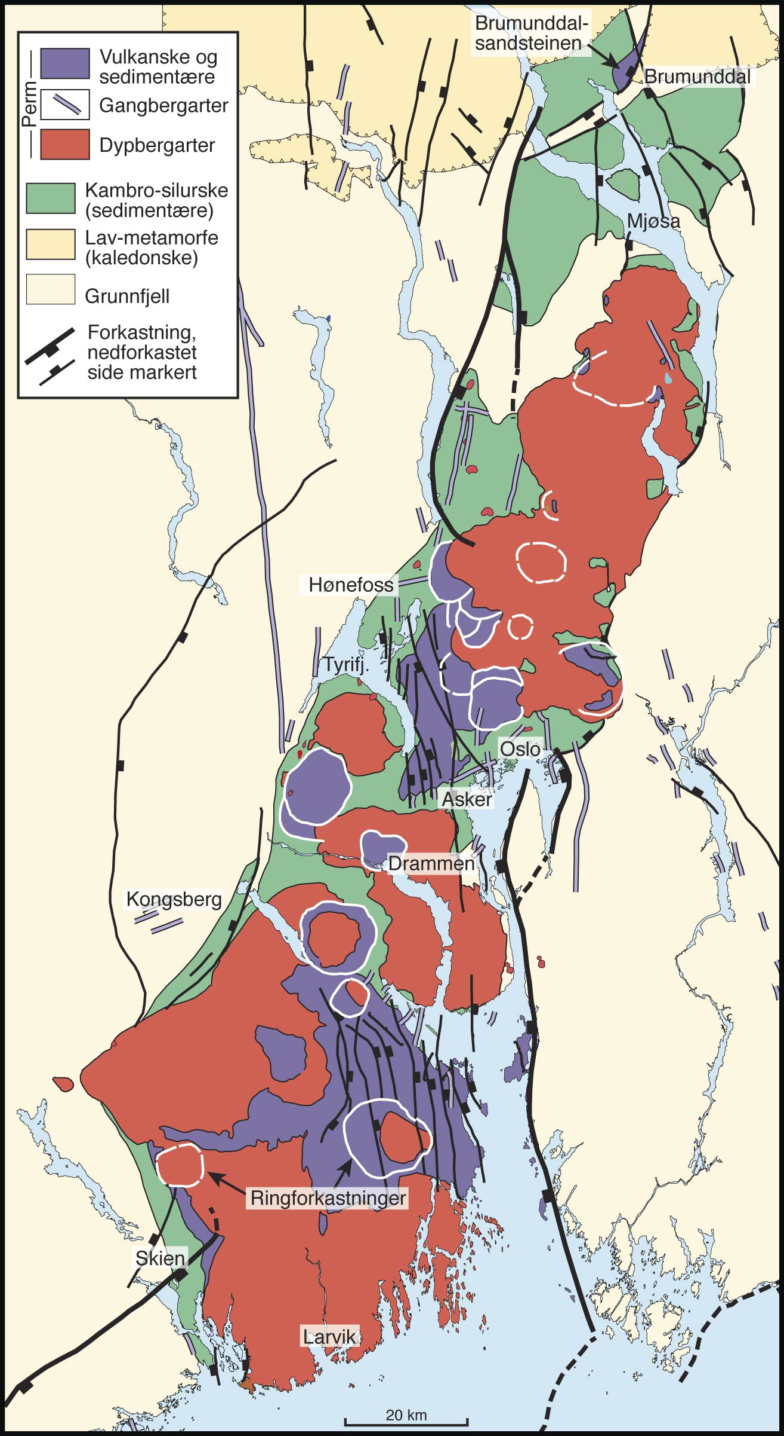
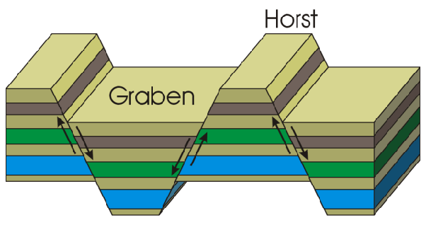
OSLOFELTET
Oslofeltet er en graben – et innsunket geologisk område.

Slide 2
OSLOFELTET
Dannet fra en «avbrutt» riftdannelse som i dag er relativt stabil.
Fra Brumunddal i nord til Langesund i sør
Består av en rekke ulike bergarter opptil 1,7mrd år gamle.
Økonomisk verdi: Sølvgruvene i Kongsberg, Konnerudgruvene (sølv, bly, kobber), larvikitt, marmor…

Slide 3
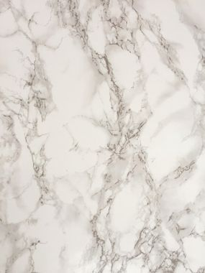
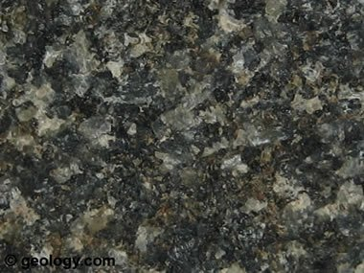
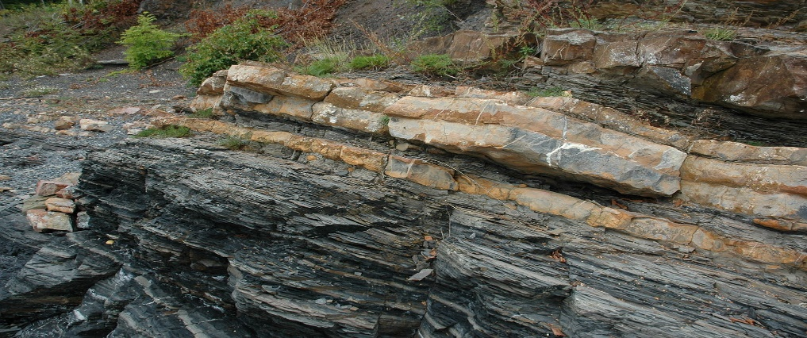
OSLOFELTET – KORT HISTORIE
Prekambrium (570mill.+): Grunnfjellet dannes: Mye gneis i Oslofeltet (og Norge).
Kambrium, Ordovicium og Silur (Ca. 500-400 mill.):
Først Kambrosiluriske bergarter: Oslofeltet under vann → diagenese av løsmasse til sedimentære bergarter og mye fossiler. Eks: alunskifer, kalkstein, sandstein…
Så kaledonske bergarter: Kaledonske fjellkjeden dannes (kollisjon Baltika og Laurentia) → metamorfe bergarter dannes. I tillegg mye vulkansk aktivitet. Eks: Larvikitt, marmor…
Karbon og perm (350 – 250mill.): Riften (graben) dannes ved oppsprekking av jordskorpen. Magmatiske bergarter. Eks: Basalt, gabbro og rombeporfyr…
Basalt
(magmatisk)
Gabbro (magmatisk)
Rombeporfyr
(magmatisk)
Larvikitt (magmatisk)
Marmor (metamorf)
Kalkstein
Alunskifer
(sedimentære)
Gneis (metamorf)

Slide 4
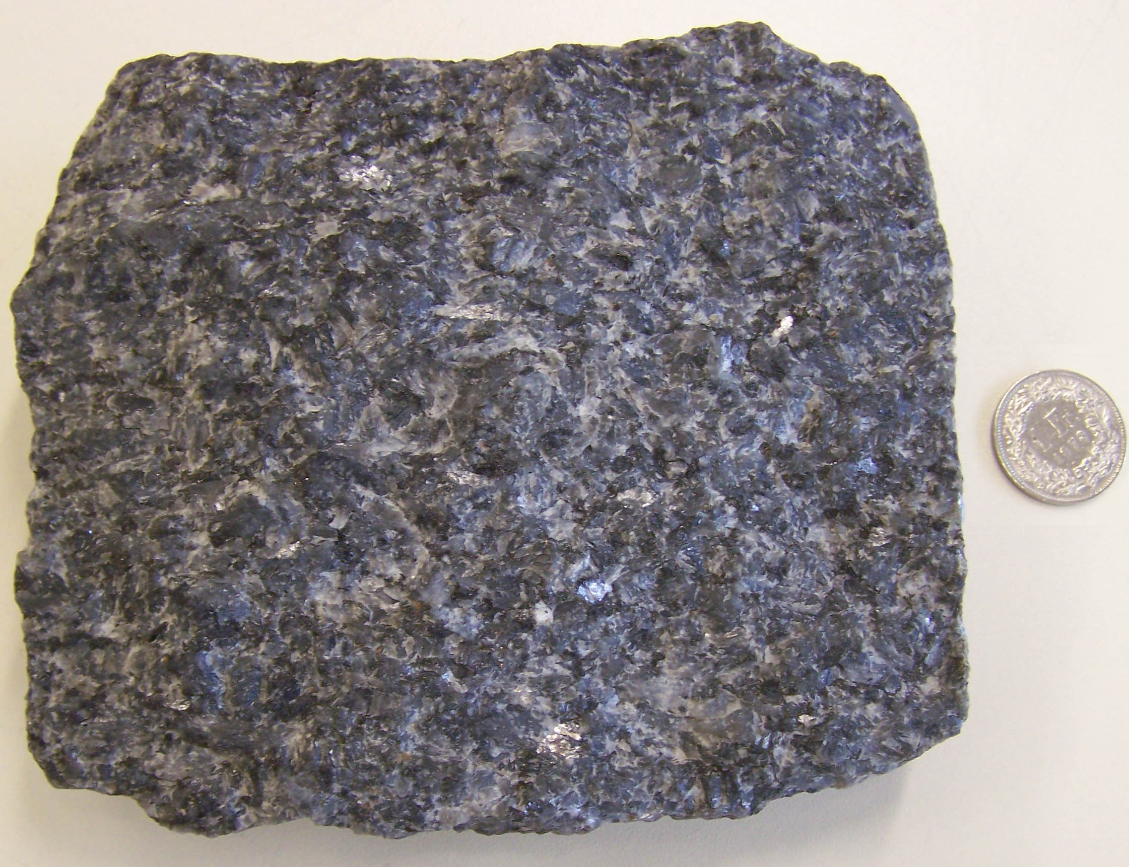
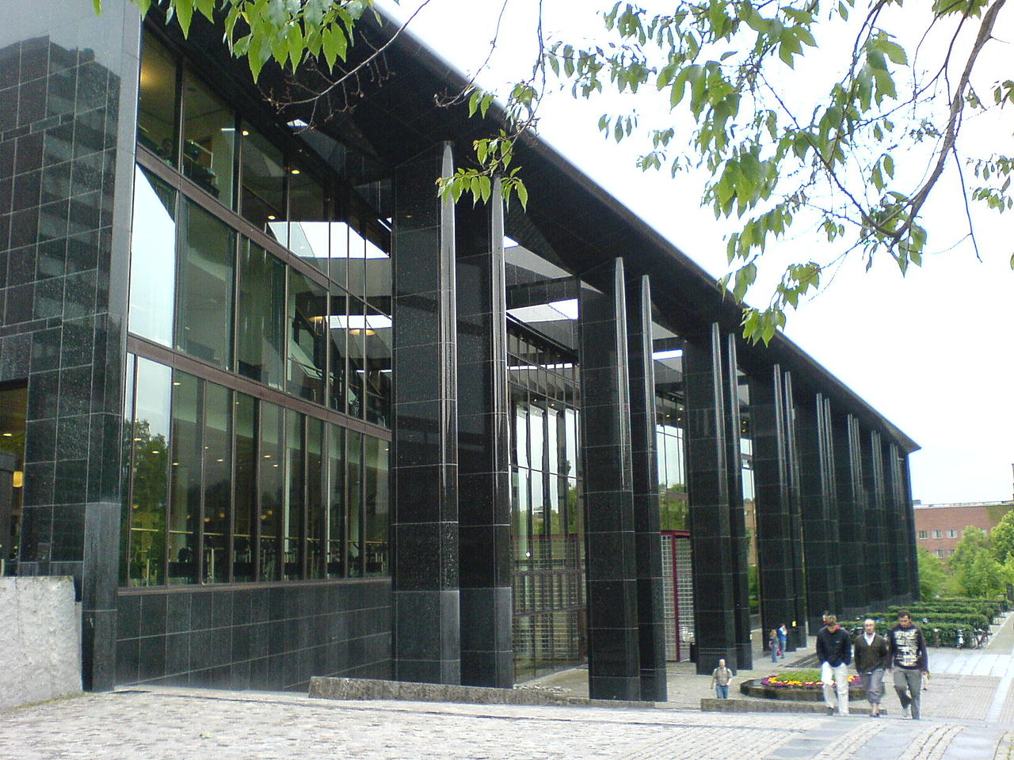
LARVIKITT
Magmatisk dypbergart
Norges nasjonalbergart
Dannet i Oslofeltet

Slide 5
ROMBEPORFYR
Magmatisk gangbergart
Rombeporfyritt har karakteristiske feltspatkrystaller omgitt av mørkere, finkornet grunnmasse
Finnes kun i Oslofeltet, deler av Afrika og Antarktis!

Slide 6
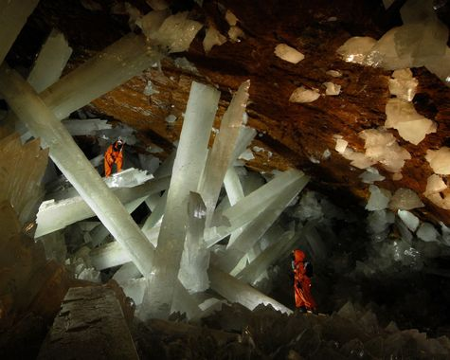
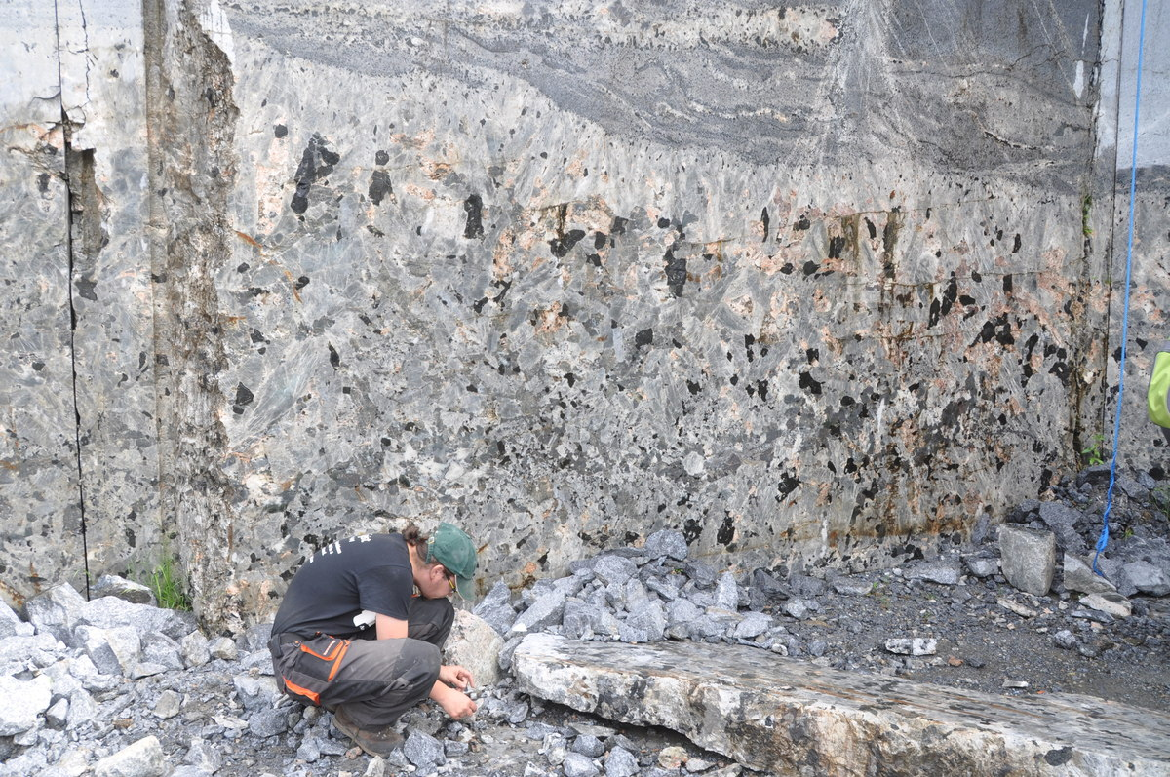
PEGMATITTGANGER
Pegmatittganger er ganger/hulrom hvor krystallene har fått vokse seg særlig store (over 2,5cm) → pegmatitter.
Blant annet i Langesund
(ikke Oslofeltet)

Slide 7
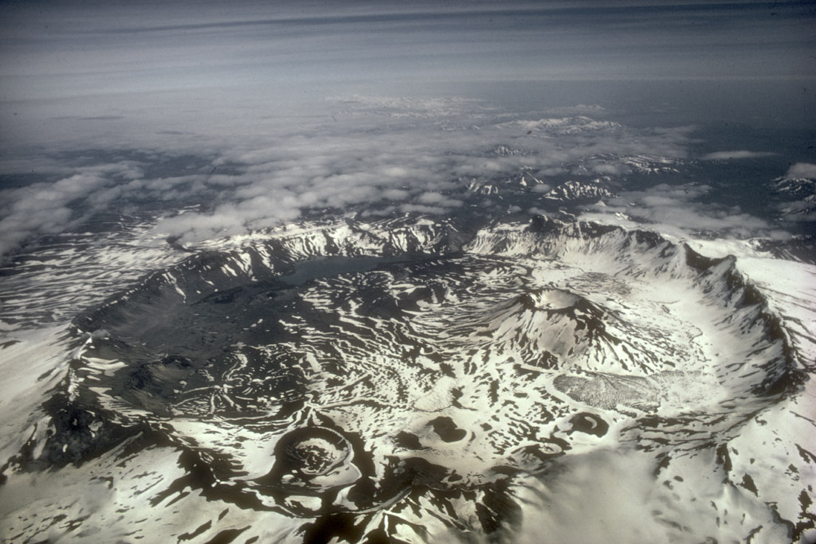
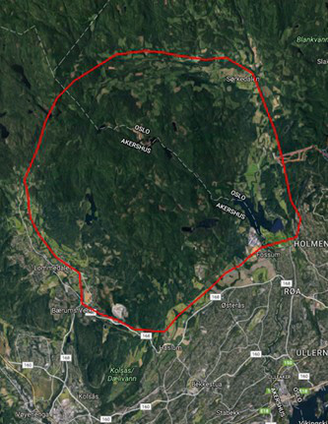
OSLOFELTET
FastlandsNorge hadde vulkaner!
Skjoldvulkaner som vi i dag ser rester av som kalderaer (innsynkninger som rester fra magmakammere).
Kaldera
Bærumskalderaen

Slide 8
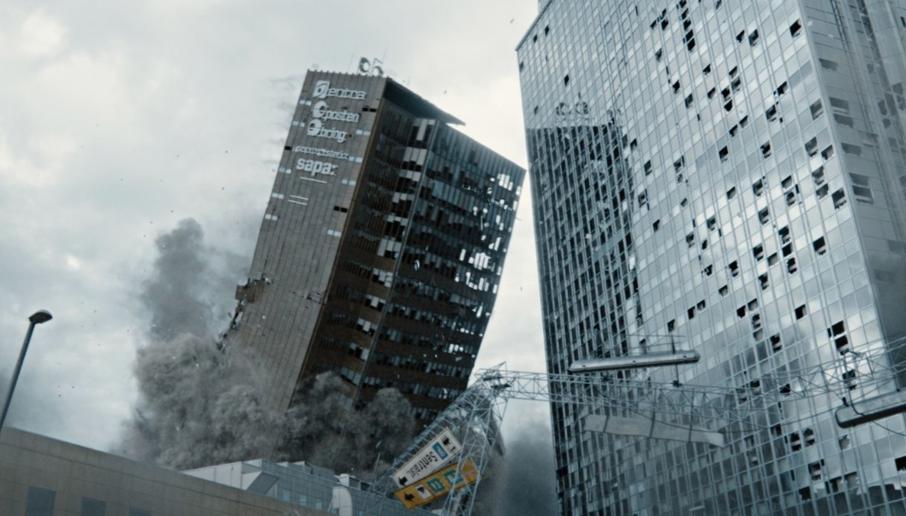
JORDSKJELV PGA OSLOFELTET?
Norge har flest jordskjelv i Europa, delvis pga Oslofeltet.
intra-plate jordskjelv
1904 – 5,4
2017 - «Skjelvet» 8
Realistisk?

